Slide 1
SECRETARIA DE PETRÓLEO, GÁS NATURAL E BIOCOMBUSTÍVEIS
Senado Federal: Desafios e Oportunidades do RenovaBio
UMBERTO MATTEI
Gestor Governamental (EPPGG)
Departamento de Biocombustíveis
bio@mme.gov.br
06 de novembro de 2019

Slide 2
SECRETARIA DE PETRÓLEO, GÁS NATURAL E BIOCOMBUSTÍVEIS
LEGISLAÇÃO
Política Nacional dos Biocombustíveis - Lei 13.576/2017
Decreto 9.888/2019 – metas compulsórias, credenciamento de firmas inspetoras e cria o Comitê RenovaBio
Decreto 9.964/2019 (altera Dec. 9.888): Delega à ANP competência para operações para lastro do CBIO
Resolução CNPE 15/2019 – metas compulsórias (10 anos)
Resolução ANP 791/2019 – individualização da metas compulsórias
Resolução ANP 758/2018 – regulamenta a certificação da produção (critérios)

Slide 3
SECRETARIA DE PETRÓLEO, GÁS NATURAL E BIOCOMBUSTÍVEIS
RENOVABIO – OBJETIVOS E FUNDAMENTOS
REDUÇÃO DE EMISSÕES (GEE) - Acordo de Paris
PREVISIBILIDADE - papel dos biocombustíveis na matriz e indutor de investimentos
EXPANSÃO da produção de biocombustíveis
EFICIÊNCIA ENERGÉTICA
Promove
Segurança no abastecimento
Preservação do Meio Ambiente
Concorrência
Desenvolvimento sustentável

Slide 4
SECRETARIA DE PETRÓLEO, GÁS NATURAL E BIOCOMBUSTÍVEIS
RENOVABIO - EIXOS
  1º - METAS DE REDUÇÃO DE EMISSÕES
  2º - CERTIFICAÇÃO
  3º - CRÉDITOS DE DESCARBONIZAÇÃO - CBIOS

Slide 5
SECRETARIA DE PETRÓLEO, GÁS NATURAL E BIOCOMBUSTÍVEIS
METAS: FUNCIONAMENTO E DEFINIÇÃO
CRBIO
Elabora e coloca em c. pública a recomendação das metas
CNPE
Chancela
METAS DEFINIDAS 10 ANOS
CRITÉRIOS PARA DEFINIÇÃO DAS METAS
Interesse do consumidor
Interesse nacional
Disponibilidade de oferta
Compromissos nacionais de redução de GEE
outros

Slide 6
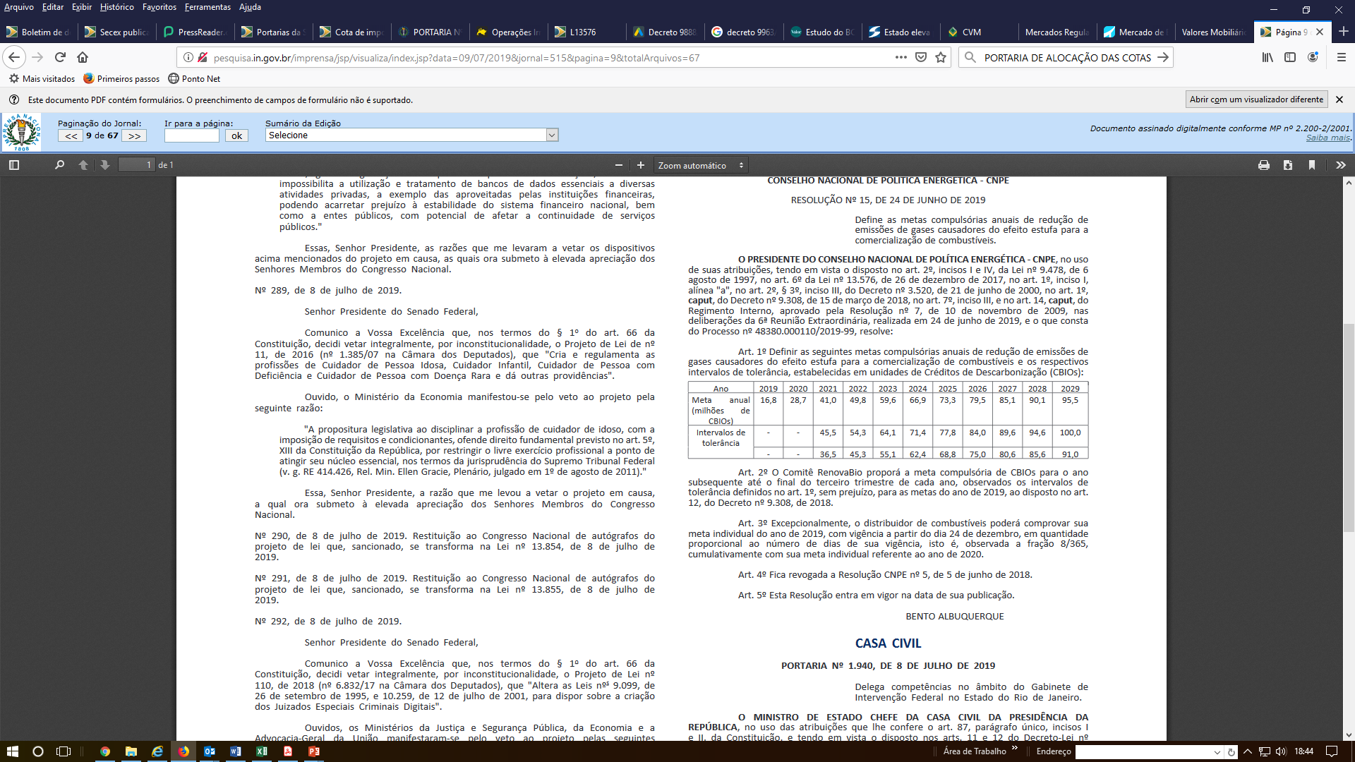
SECRETARIA DE PETRÓLEO, GÁS NATURAL E BIOCOMBUSTÍVEIS
METAS: COMPULSÓRIAS E INDIVIDUAIS
  METAS COMPULSÓRIAS – RCNPE 15/19
  METAS INDIVIDUAIS – Desp. ANP 585/19
Razão Social | Somatório das Emissões (tCO2 equivalente) | Participação de Mercado (%) | Meta Individual 2019 (CBIO) | (8/365) * (Meta Individual 2019) (CBIO)
PETROBRAS DISTRIBUIDORA S.A. | 65.866.372,46 | 28,53% | 4.793.039 | 105.053
IPIRANGA PRODUTOS DE PETRÓLEO S.A | 47.672.760,02 | 20,65% | 3.469.106 | 76.035
RAIZEN COMBUSTÍVEIS S.A. | 40.360.619,61 | 17,48% | 2.937.008 | 64.373
ALESAT COMBUSTÍVEIS S. A. | 7.740.834,31 | 3,35% | 563.294 | 12.346

Slide 7
SECRETARIA DE PETRÓLEO, GÁS NATURAL E BIOCOMBUSTÍVEIS
CERTIFICAÇÃO DA PRODUÇÃO
Baseado na eficiência
Avaliação do Ciclo de Vida (fase agrícola até distribuição)
Certificado – CPEB – com a NEEA – por usina
Caráter Voluntário
Validade: RANP758/18 definiu em 3 anos
Como funciona:
Usina preenche renovacalc
Firma Certificadora avalia usina
A Firma coloca em C. pública
ANP chancela
Emissão do CPEB/NEEA pela Firma
NEEA = nota base (fóssil) – nota usina

Slide 8
SECRETARIA DE PETRÓLEO, GÁS NATURAL E BIOCOMBUSTÍVEIS
CRÉDITO DE DESCARBONIZAÇÃO - CBIO
A emissão dos CBIOS será feita de forma escritural, levando-se em conta a NEEA e o volume comercializado elegível.
Negociação em mercado organizado
De forma simplificada:
Nº CBIOS = NEEA * vol. comercializado
Nota obtida por meio da renovacalc

Slide 9
SECRETARIA DE PETRÓLEO, GÁS NATURAL E BIOCOMBUSTÍVEIS
CBIO: MECANISMO
Metas Nacionais (Resolução CNPE)
Outros atores
interessados em créditos de carbono
1 CBIO = 1 ton CO₂ evitada
CBIO
Certificação Individual
mais energia com menor emissão
f (%fósseis)
Produtor de Biocombustível
CBIO
negociação do
CBIO em bolsa
CBIO
Distribuidor de Combustíveis
direito de emissão de CBIO
Obrigação de redução de emissões por unidade de energia
Competição que reduz preços para o consumidor

Slide 10
SECRETARIA DE PETRÓLEO, GÁS NATURAL E BIOCOMBUSTÍVEIS
RENOVABIO: AÇÕES EM ANDAMENTO
  Con. Pública: Regulamentação das operações para lastrear CBIOS
  Regulamentação do módulo financeiro
    Desenvolvimento da PLATAFORMA CBIO (ANP E SERPRO)
    Portaria MME para regulamentar a parte financeira
    Definições sobre custos financeiros e preço do CBIO
  Credenciamento das firmas Inspetoras pela ANP (9 firmas)
    ABNT torna-se a 9º Firma certificadora – 01/11/19
  Certificação de usinas – 1ª em out/2019.
  Início do programa janeiro/2020

Slide 11
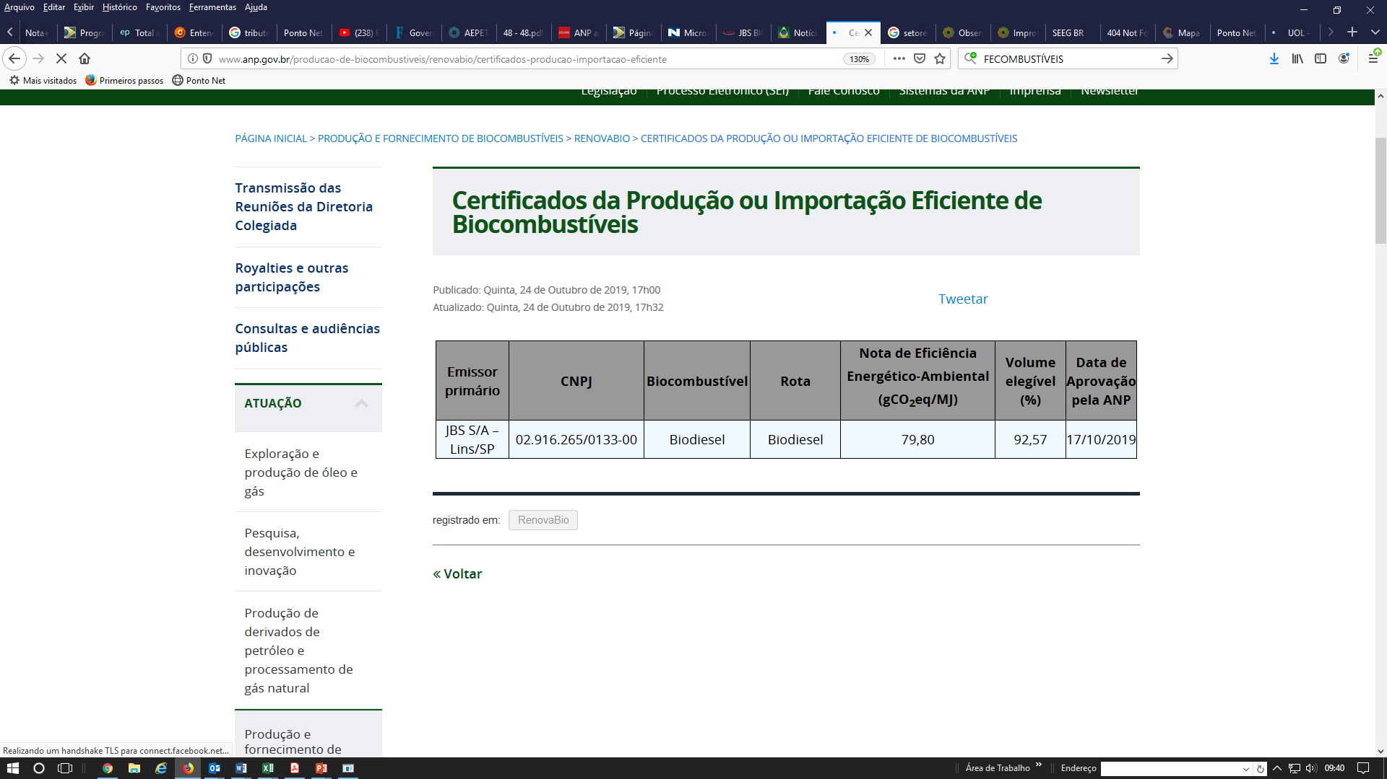
SECRETARIA DE PETRÓLEO, GÁS NATURAL E BIOCOMBUSTÍVEIS
1ª USINA CERTIFICADA
Fonte: ANP
Notes:
JBS BIODIESEL (USINA LINS-SP) – 1 EMPRESA CERTIFICADA (GREEN DOMUS) – Expectativa de 600.000 CBIOS ANO.

Slide 12
Obrigado!!
bio@mme.gov.br
umberto.mattei@mmme.gov.br
Notes:
.

